Slide 1


PENGEMBANGAN KARAKTER

Slide 2
Pertemuan ke- 1
HAKIKAT MANUSIA

Slide 3

Posisi dan Arti Penting Pembelajaran
Membimbing mahasiswa untuk mengkaji hakekat kodrat manuusia sebagai modal untuk mengembangkan diri sebagai manusia yang memiliki tiga kedudukan, yaitu sebagai mahluk Tuhan, sebagai mahluk individu, dan sebagai mahluk sosial.
3/25/2021
Revisi 01 Pendidikan Kewarganegaraan
3

Slide 4
Outcomes Prores Pembelajaran
Taxonomi Bloom | Outcomes
Memorizing | Mahasiswa memiliki pemahaman komprehensip tentang kodrat manusia dan arti pentingnya pengembangan diri.
Comprehension | Mahasiswa memahami tentang posisi, hak, dan kewajiban manusia sesuai kodrat yang dimiliki.
Application | Mahasiswa mampu menempatkan diri sesuai kodratnya, dan menciptakan diri mebagai figur terbaik dalam lingkungannya.
3/25/2021
Revisi 01 Pendidikan Kewarganegaraan
4

Slide 5
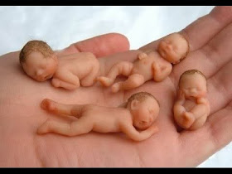

MANUSIA

Slide 6

Menurut Kees Bertens, manusia adalah setiap makhluk yang terdiri dari dua unsur yang satuannya tidak dapat dinyatakan dalam bentuk apapun.
Menurut Upanisads, manusia merupakan sebuah kombinasi dari beberapa unsur kehidupan seperti roh (atman), pikiran, jiwa, dan prana (tubuh / fisik).

Slide 7
Manusia
mahluk monodualis sekaligus monopluralis.
Hakekat Kodrat Manusia
Kedudukan Kodrat
Sifat Kodrat
Bentuk Kodrat
Raga
Jiwa
Mahluk Pribadi
Individual
Sosial
Mahluk Tuhan
Anorganis
Animal
Human
Akal/Cipt
Rasa
Kehendak
7

Slide 8
MANUSIA
HAKEKAT?
HAK DAN
KEWAJIBAN
CIPTAAN TUHAN
?
MAKHLUK INDIVIDU
MAKHLUK SOSIAL
KHALIFAH DI BUMI
9/14/2015
Character Building
8

Slide 9
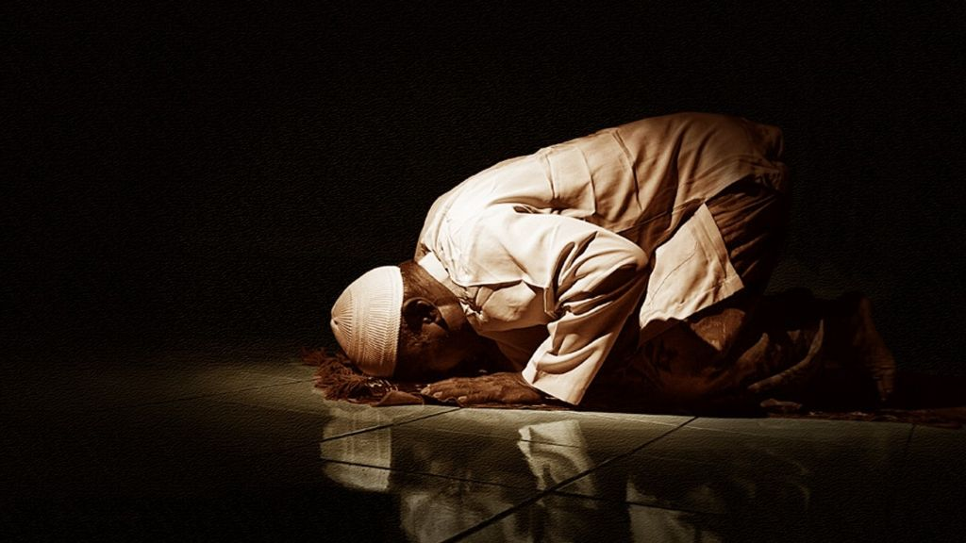
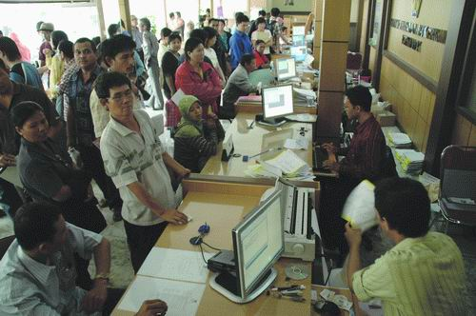

Mahluk Tuhan
Mahluk Sosial
Individu

Slide 10
PENUGASAN

Slide 11
Hari ini Selesai

